Slide 1

Em um país onde a diversidade é a essência da cultura, nasce uma revolução que se destaca pela autenticidade de seus sabores: Bebidas Brasil

Slide 2
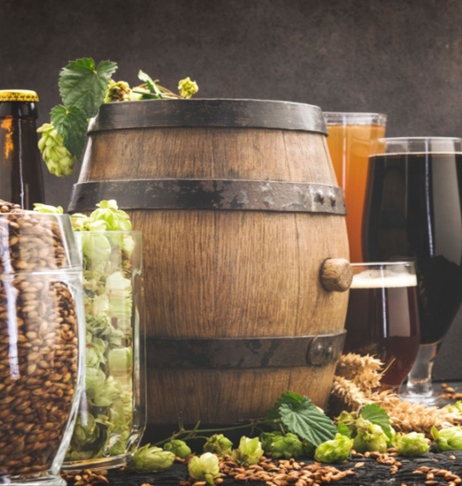
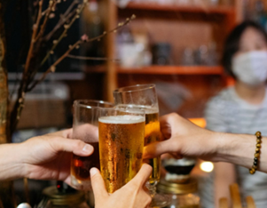
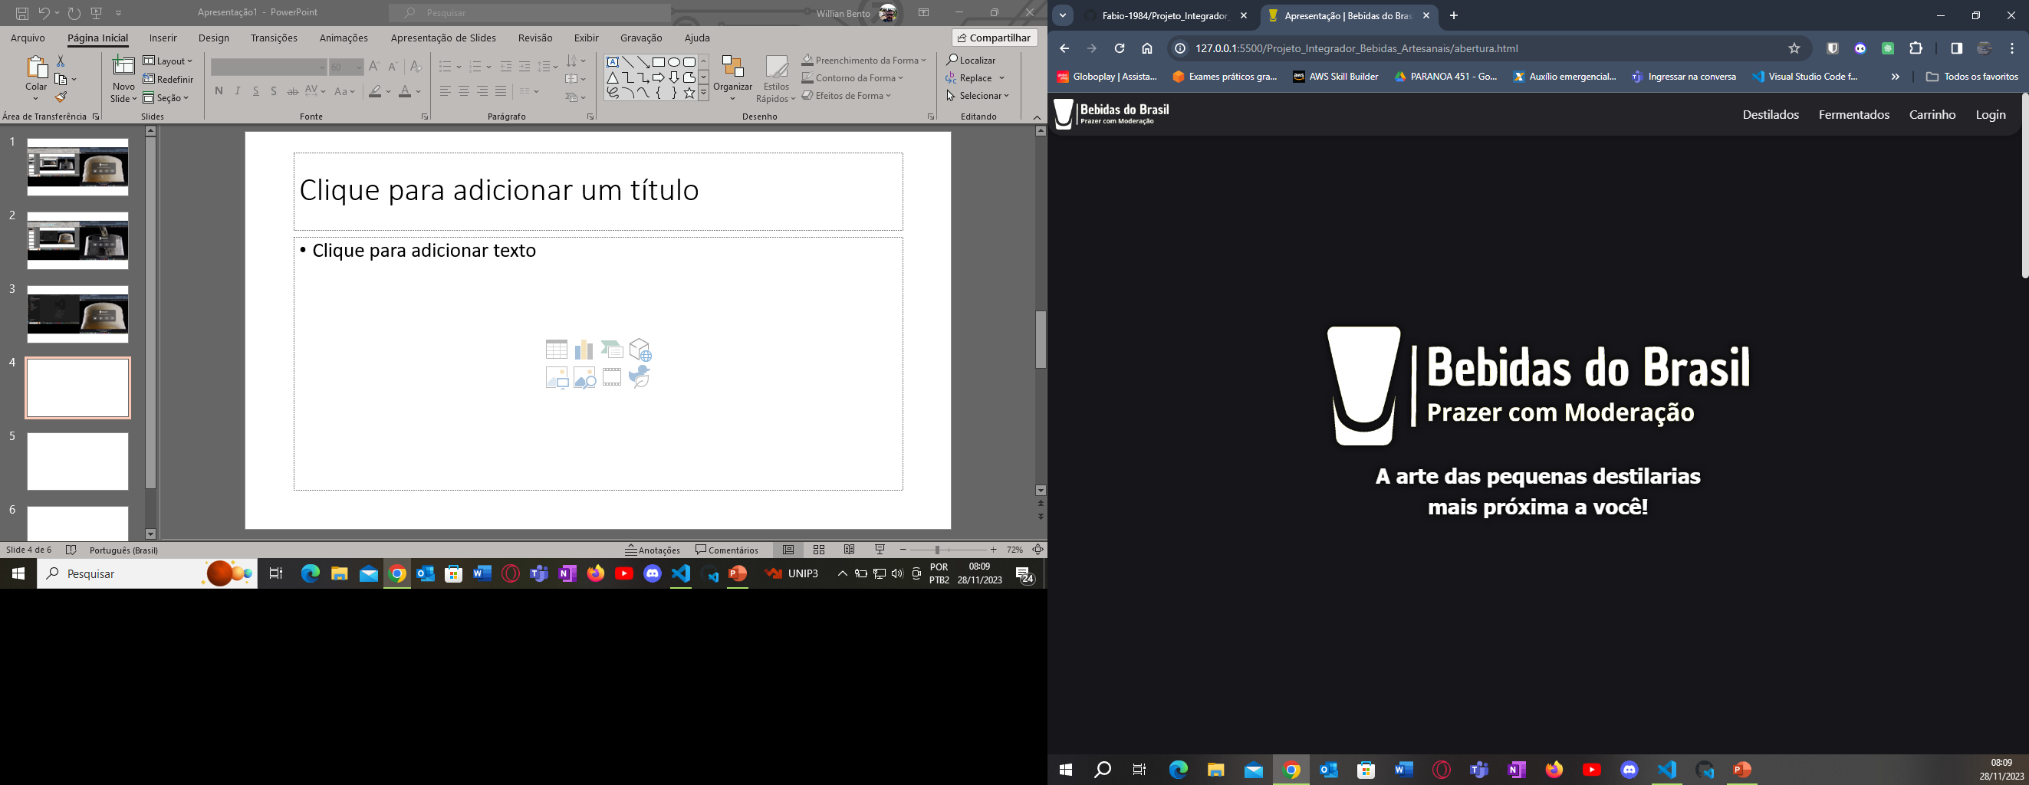
SOMOS UMA EMPRESA QUE INSENTIVA E DIVULGA A ARTE DA DESTILARIA e FERMENTAÇÃO ARTESANAL

Slide 3
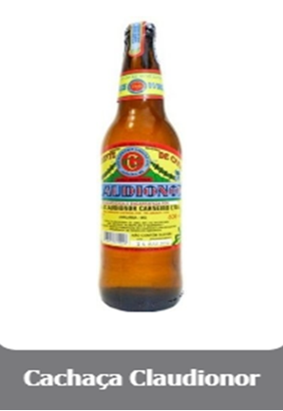
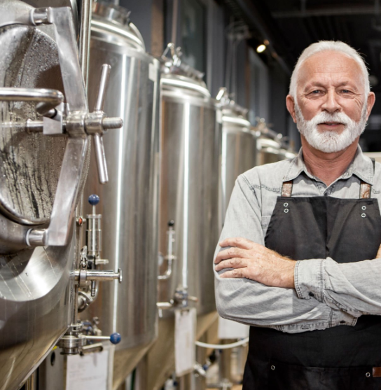
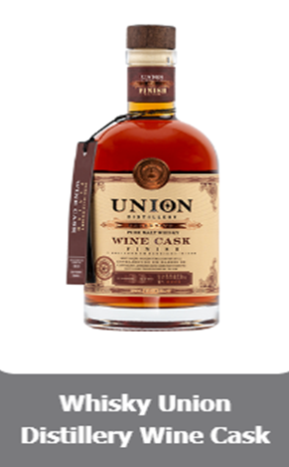
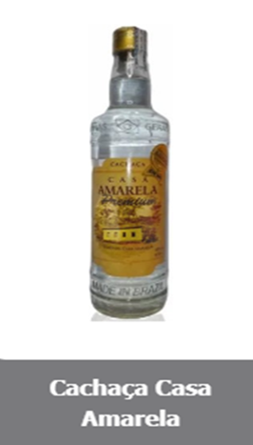
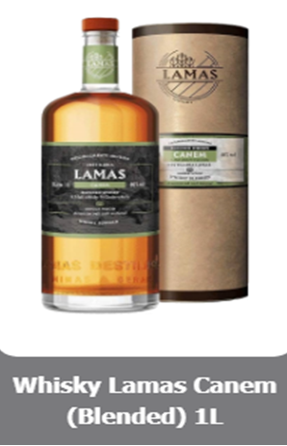
DESTILADOS
A produção de destilados artesanais no Brasil é relativamente recente, atualmente esta em um bom nível de qualidade e com isto ganhando muitos apreciadores.
A cachaça, é a bebida destilada mais popular do país.
A produção de outras bebidas destiladas artesanais, como gin, rum e uísque, também tem crescido no país.
A maioria dessas bebidas é produzida em pequenas quantidades por destilarias independentes, que utilizam ingredientes locais e técnicas tradicionais de produção.

Slide 4

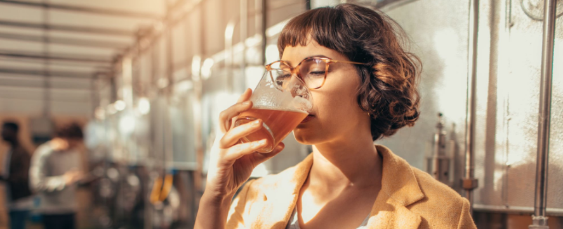
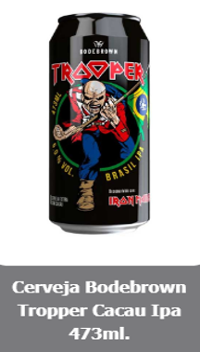
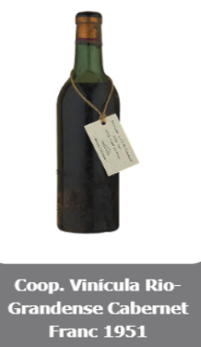
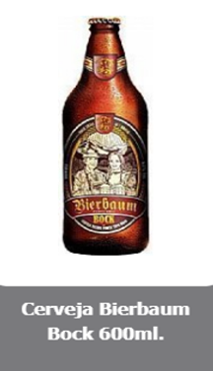
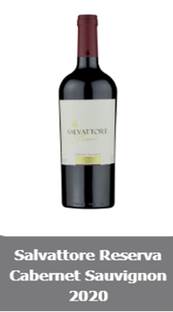
FERMENTADOS
Cada destilação, cada fermentação é um tributo à riqueza de nossas tradições, resultando em bebidas que contam histórias, despertam memórias e celebram a autenticidade.

Slide 5
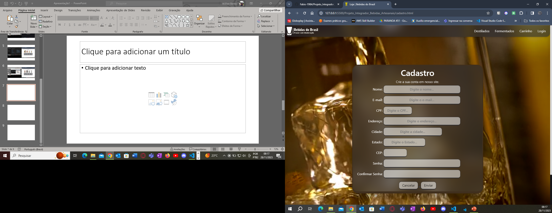
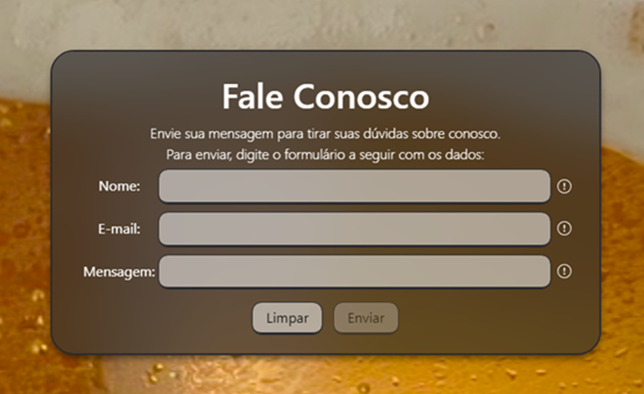

JUNTE-SE A NÓS E CELEBRE A CRIATIVIDADE EM BEBIDAS

Slide 6

CRIADORES:

